Slide 1


Slide 2
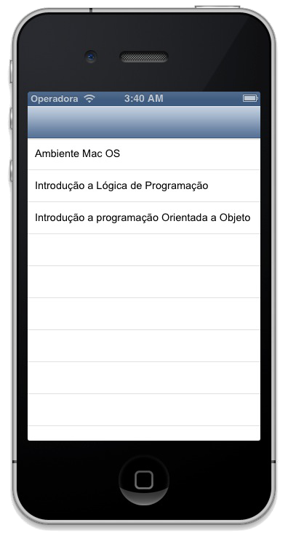
Desafio QuickLook
Criar um App baseado em tableView que a cada célula clicada mostra um PDF. O PDF deve ser mostrado com um objeto do Framework QuickLook em uma estrutura de Navigation Controller.
pushViewController mainBundle
fileURLWithPath QLPreviewController

